Slide 1


Carl-Benz-Oberschule
Integrierte Sekundarschule
Berlin - Reinickendorf
Elternabend 9. Jahrgang
Informationen zum Betriebspraktikum
Notes:
1

Slide 2
Das BSO-Team der CBO
Hr. Senyüz: Berufsberater der Agentur für Arbeit
Fr. Schmitz-Mesters: Vertreterin der Emil-Fischer-Schule (OSZ für Ernährung)
Fr. Blankenburg: Sozialarbeiterin an der CBO
Hr. Rottschäfer Koordinator des BSO-Teams an der CBO
Sprechstunde Di. und Do. 9.00 – 14.00 Uhr BSO-Raum
Mail: bso-team@carl-benz-oberschule.de
Notes:
2

Slide 3
Das Unterrichtsfach WAT
BIZ-Besuch
Ausbildungsmessen
Betriebsbesichtigungen
3-wöchiges Betriebspraktikum + Vor- und Nachbereitung
Zeugnisse 1. und 2. Halbjahr = Bewerbungszeugnis
Notes:
3

Slide 4
Rahmenbedingungen
Montag 04.03.2024 – Freitag 22.03.2024
Was geht? – Was geht nicht?
  In Berlin, Randbezirke in BB mit Ausnahme (Ausbildungsplatz oder den Betrieb gibt es in Berlin nicht)
  keine Schulen (außer Hort)
  Familienbetrieb: andere Abteilung
Unfallkasse Berlin – außerschulischer Lernort
1 Schüler:in pro Betrieb
Praktikum in 2 Betrieben ist möglich (2 Verträge notwendig)
Notes:
BBR in Deutsch Mi 19.04.2023
BBR in Mathe Di 09.05.2023
Randbezirke nur mit Antrag an SL möglich
Familienbetrieb Betrieb in dem Angehörige Tätig sind: schwierig, wegen der Bewertung des Praktikumsbetriebs – möglicherweise ungerecht gegenüber anderen SuS - kann auch für Eltern schwierig werden, wenn eigenes Kind sich nicht benimmt
→ Ausnahme sehr große betriebe und andere Abteilung
Unfallkasse Berlin so wie im Sportunterricht oder auf Wandertagen usw.
4

Slide 5
Arbeitsbedingungen
5 Arbeitstage (Sa. möglich wenn Mo. geschlossen)
6 Stunden + mindestens 30 Minuten Pause
Zeitraum von 6.00 Uhr bis 20.00 Uhr
Bei Krankheit in Betrieb und Schule anrufen
Notes:
Über 16 Jahre ab 5 Uhr beginnen
Über 17 Jahre ab 4 Uhr beginnen
5

Slide 6
Praktikumsvertrag
Vertrag bis Weihnachtsferien 2022 abgeben (20.12.2022)
2 Stk. – Betrieb und Schule
2 Unterschriften: erst der Betrieb dann Herr Müller (Herr Rottschäfer)
Verteilerkonferenz: Klassenleitung und WAT
Schüler:innen brauchen IHRE Unterstützung!
Notes:
UNTERSTÜTZUNG → Termine einhalten!!!
Unterschriften einholen
Kriterien für Verteilerkonferenz – SuS sind bekannt – Ort und örtliche Nähe
Klassenleitung kann nicht alle im Praktikum sehen.
100 SuS müssen aufgeteilt werden!
6

Slide 7
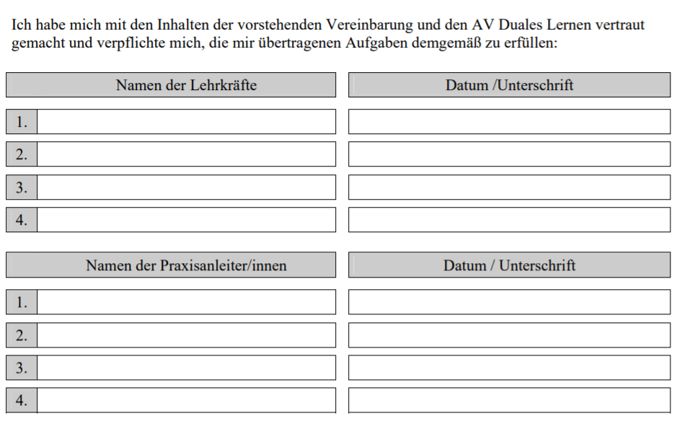
Notes:
7

Slide 8
IHRE Unterstützung wird benötigt!
Wo finde ich Plätze?
Themengebiete?
Aktuelle Situation!
Der Platz sollte wirklich geeignet sein (Interessen und Fähigkeiten)
→ AUSBILDUNGSPLATZ!!!
Notes:
Internet: Praktikumsangebote in Berlin – Betriebe in der Umgebung
Themengebiete und Interessen mit den Kindern durchgehen
Ausbildungsplatz = Kontakt halten
Evtl noch einmal Praktikum in anderem Bereich aber gleicher Betrieb
8

Slide 9
Bewertung
3 Noten: Betrieb + 2 Besuche + Hefter
Abgabe des Hefters nach den Osterferien (ca. 5 Wochen Bearbeitungszeit)
Nachbereitung: Präsentation in WAT (benotet)
Notes:
Vorbereitung im Unterricht
Bewerbung schreiben + Lebenslauf
Telefonleitfaden
Regeln und Sicherheit
JArbSchG
Aufbau und Anforderungen an den P-Hefter
9

Slide 10










https://www.designtagebuch.de/bundeswehr-setzt-im-neuen-corporate-design-auf-tarn-polygon/ https://www.bsr.de/ https://de.wikipedia.org/wiki/Datei:BMW.svg https://de.wikipedia.org/wiki/Datei:Siemens-logo.svg https://www.bvg.de/willkommen https://de.m.wikipedia.org/wiki/Datei:Logo_Zoo_Berlin.jpg https://tierschutz-berlin.de/ https://de.wikipedia.org/wiki/Datei:Deutsche_Bahn_AG-Logo.svg https://www.welt.de/regionales/baden-wuerttemberg/article214167880/Zoll-entdeckt-fast-100-Hundewelpen-in-Kleintransporter.html https://stadtentwicklung.berlin.de/download/zlb/
Notes:
10

